Slide 1
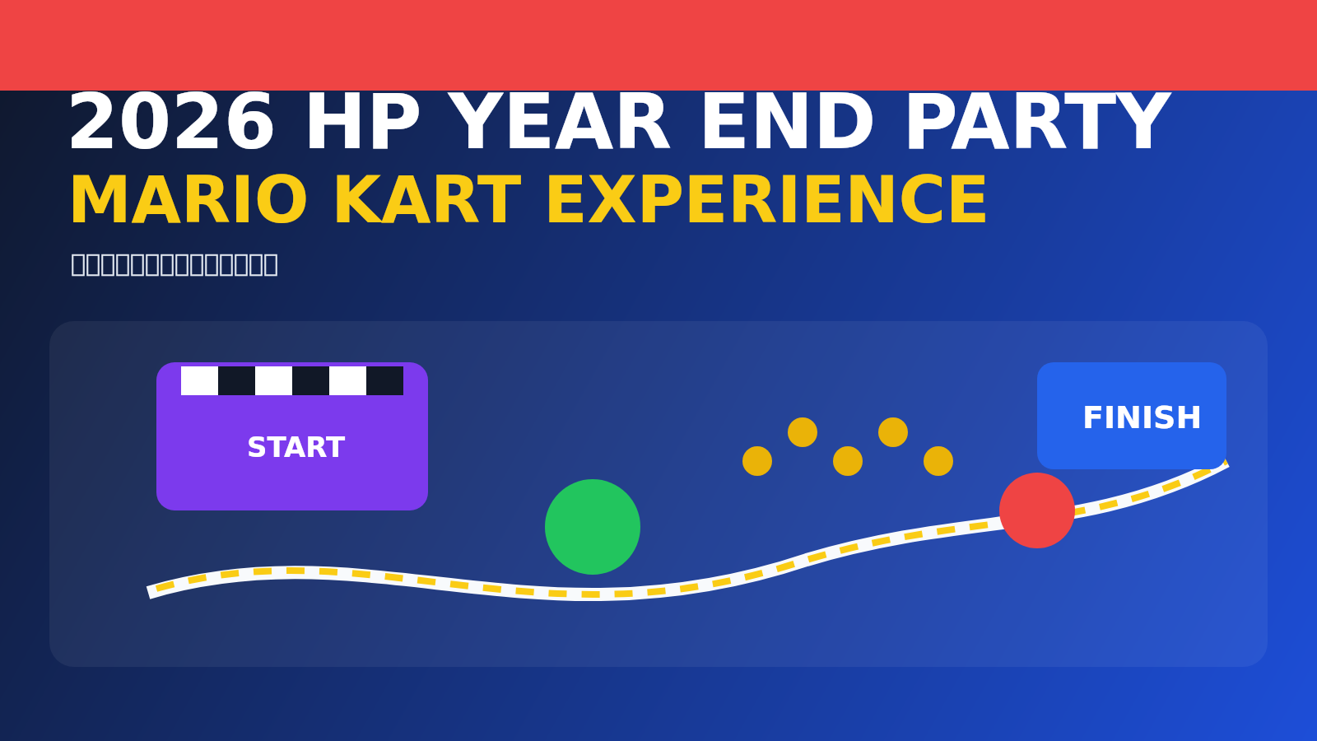

Slide 2
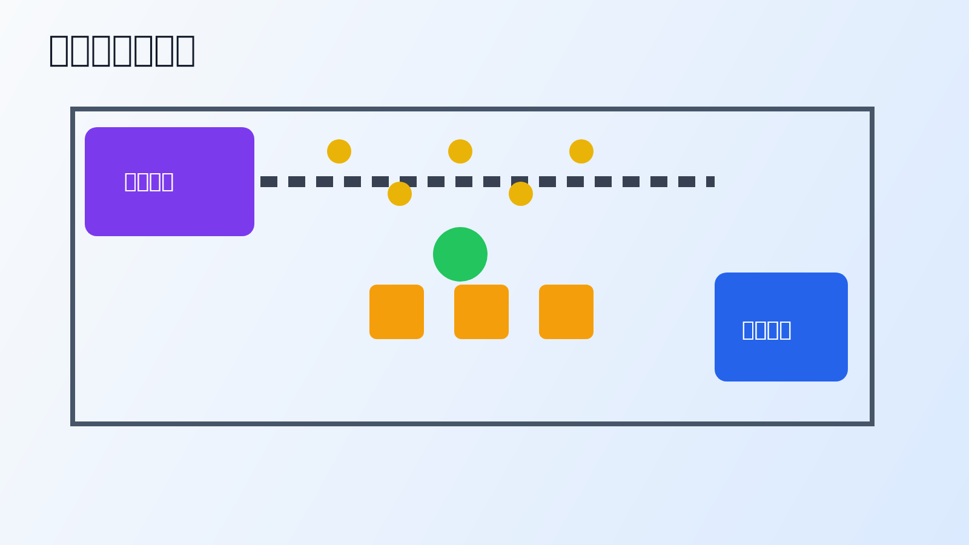
提案概念
不是一組拍照背板，而是一段完整 Mario Kart 拍照體驗帶
客戶要買單的，不是單點裝飾，而是完整主題體驗。
入口先建立主題情境
走道讓人進入競速與闖關感
終點背板完成合照與主題記憶點
遊戲 / 抽獎用同一世界觀延伸
Visual-first Mario Redo v3 | 2

Slide 3
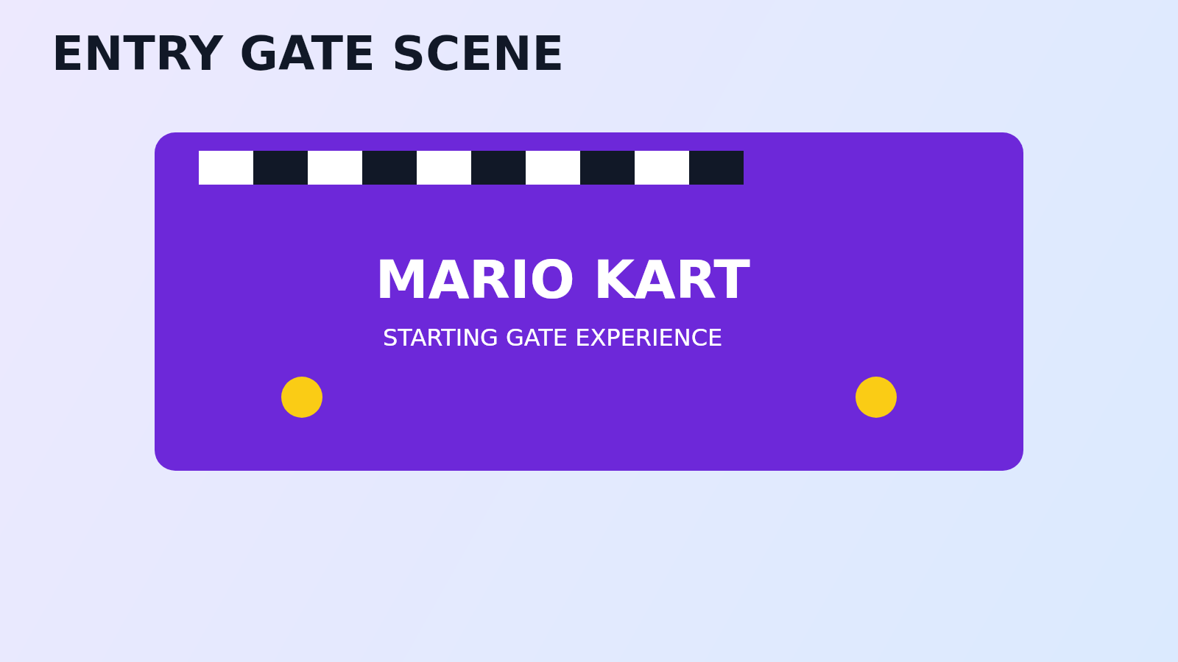
入口拱門主畫面
500 x 350 主識別場景
用起跑門 / 闖關入口建立進場儀式感
一進場就知道這不是一般尾牙，而是 Mario Kart 主題區
以大識別與氣勢優先，不以碎件堆疊取勝
Visual-first Mario Redo v3 | 3

Slide 4
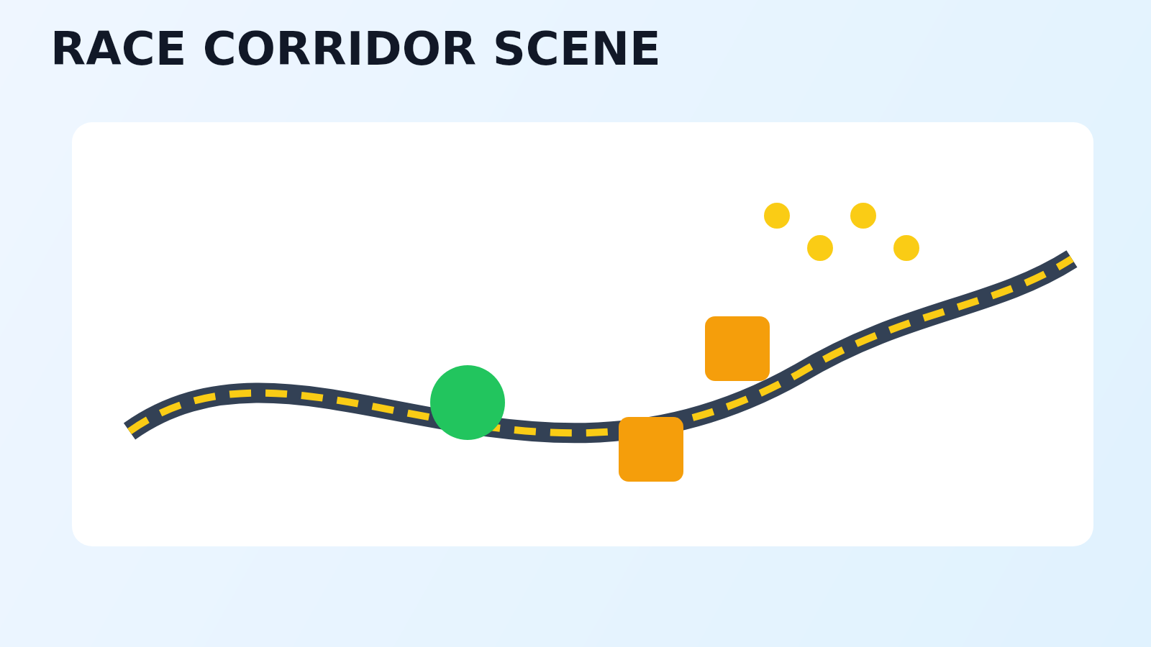
跑道走道主畫面
讓移動路徑也變成主題體驗的一部分
以賽道線條、彎道與障礙節點建立前進感
香蕉皮、金幣、龜殼與道具箱不再是裝飾，而是節奏主體
讓客戶直接想像人走進去會看到什麼
Visual-first Mario Redo v3 | 4

Slide 5
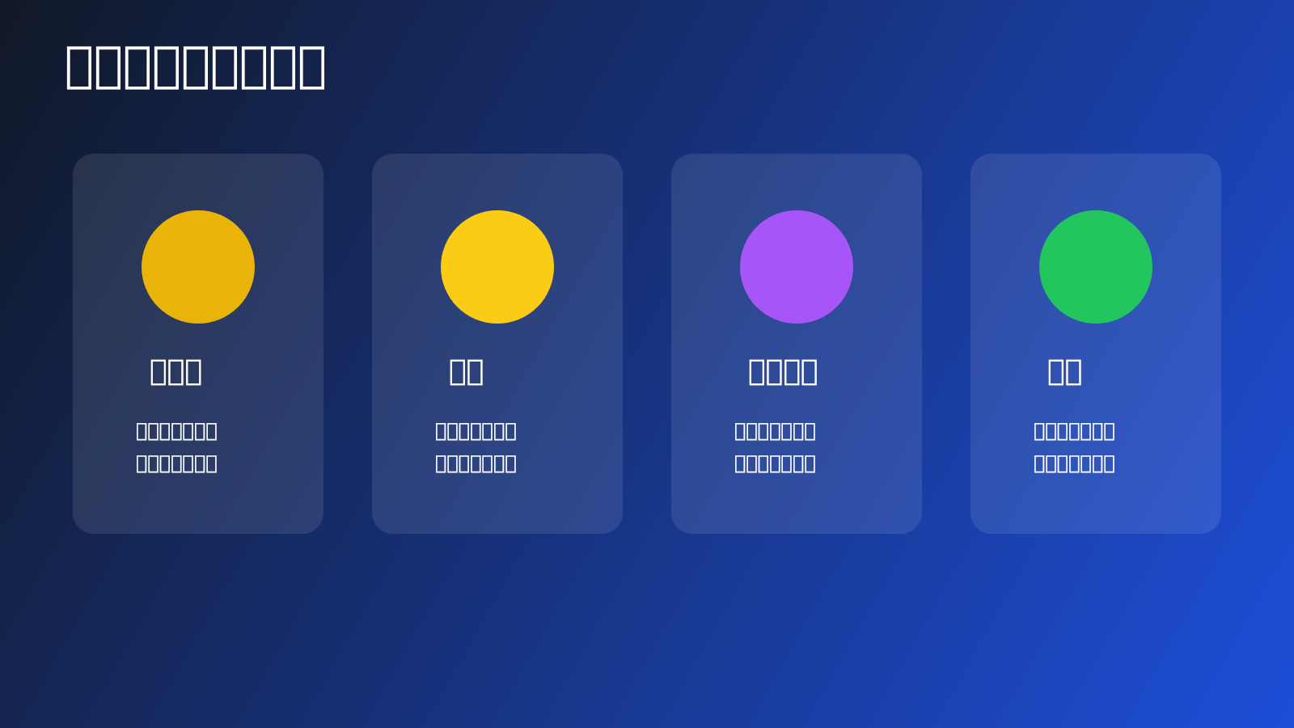
Visual-first Mario Redo v3 | 5

Slide 6
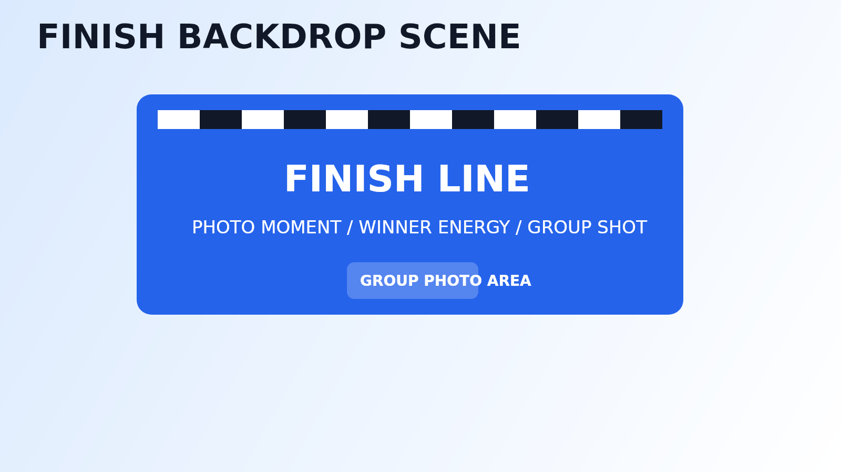
終點背板主畫面
把合照畫面變成最後的主題記憶點
終點線、衝線感與冠軍語彙結合成最後主畫面
背板貼右牆、左側留通道，因此構圖以走廊尾端收尾感為主
目標不是只做背景，而是做出會被記住的照片場景
Visual-first Mario Redo v3 | 6

Slide 7
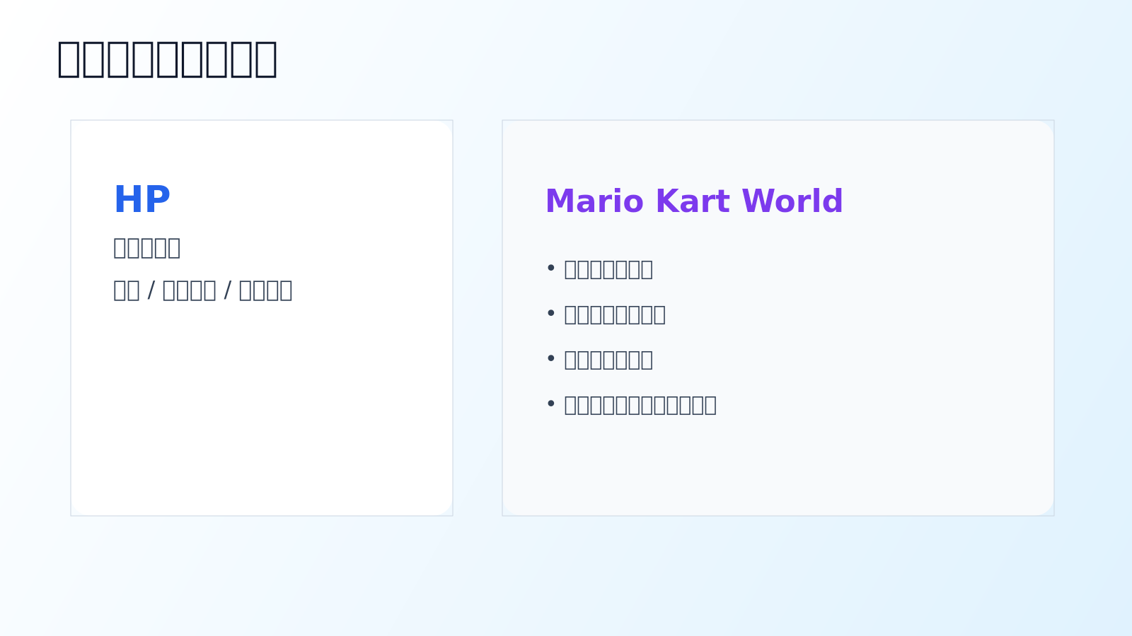
活動內容延伸
遊戲與抽獎不是另外一套，而是主題體驗的延伸
遊戲以關卡、賽道任務、道具感語氣包裝
抽獎延續賽事進程與闖關獎勵語言
讓整體 proposal 不只場景漂亮，也有完整內容
Visual-first Mario Redo v3 | 7

Slide 8
品牌與風格整合
HP 負責品牌識別，Mario Kart 負責世界觀氛圍
Visual-first Mario Redo v3 | 8

Slide 9
提案總結
在約 60 萬預算下，把最有感的體驗先做出來
優先讓入口、走道、背板三個大場景成立
障礙物不求亂多，而求節奏與記憶點
遊戲 / 抽獎延續世界觀，不另開第二主場景
整份 proposal 的目的，是讓客戶先看見現場，再理解規劃
Visual-first Mario Redo v3 | 9

